Slide 1

Аналитическая система генерации и адаптации экзаменационных заданий
Выполнили:
Воробьев Сергей 11Л Вершинин Сергей 11Л
Научный руководитель: Дарасавелидзе Александр
ГБОУ школа №924

Slide 2



АНАЛОГИ
SDAMGIA
FIPI
KOMP-EGE

Slide 3


АНАЛОГИ
Difficulty
formula
web app
tg bot
msg broker

Slide 4
01
02
03
04
Сложность заданий
Проблемное поле
Неравномерность сложности заданий на сайтах для подготовки к экзаменам
Telegram bot
Ограниченный функционал бота или его отсутствие
Брокер сообщений
Плохая отказоустойчивость из-за отсутствия брокера сообщений
Аналитика
Отсутствие аналитики по каждому пользователю

Slide 5
01
02
03
04
Цель
Задачи
создание собственного ядра веб-приложения и телеграмм бота с расширенным функционалом.
Поиск и анализ информации по теме
Получение обратной связи
05
Разработка формулы сложности
Создание сервиса-аналитики
06
Создание веб-приложения
Загрузка проекта на хостинг
07
Тестирование программного комплекса
08

Slide 6

Видео работы аналитической системы генерации и адаптации экзаменационных заданий

Slide 7
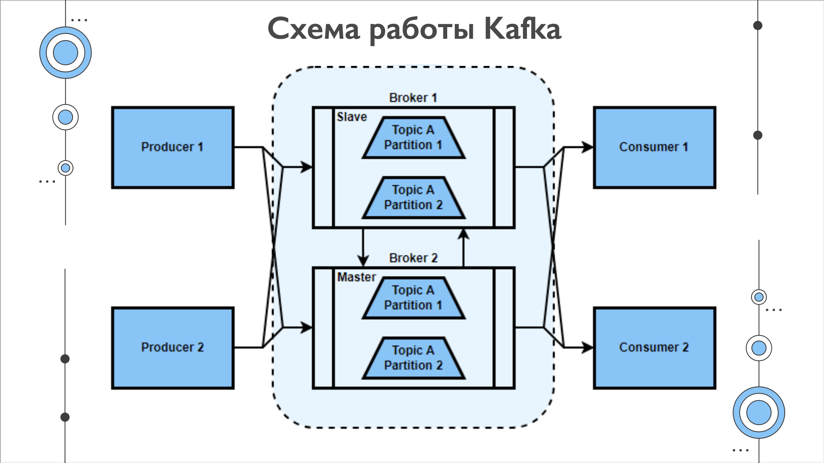

Slide 8
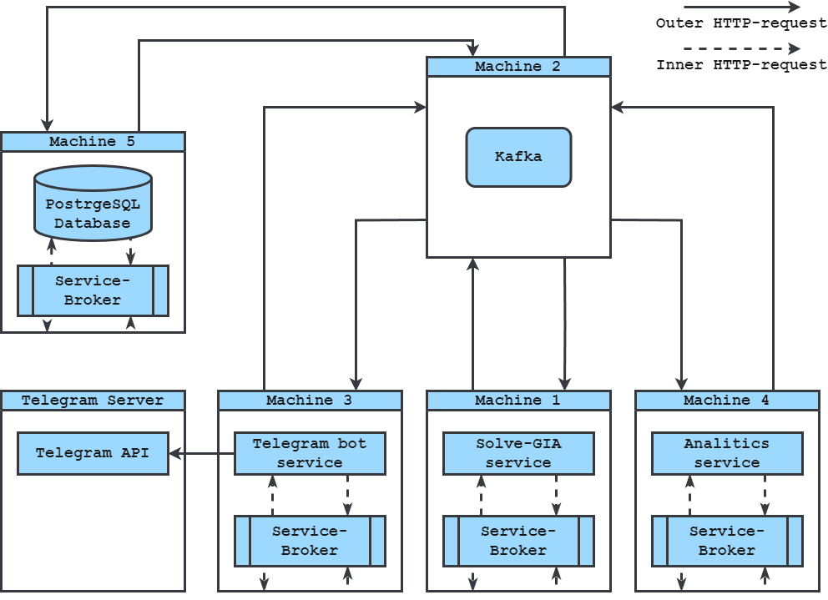
01
Se
Схема общения сервисов
01

Slide 9
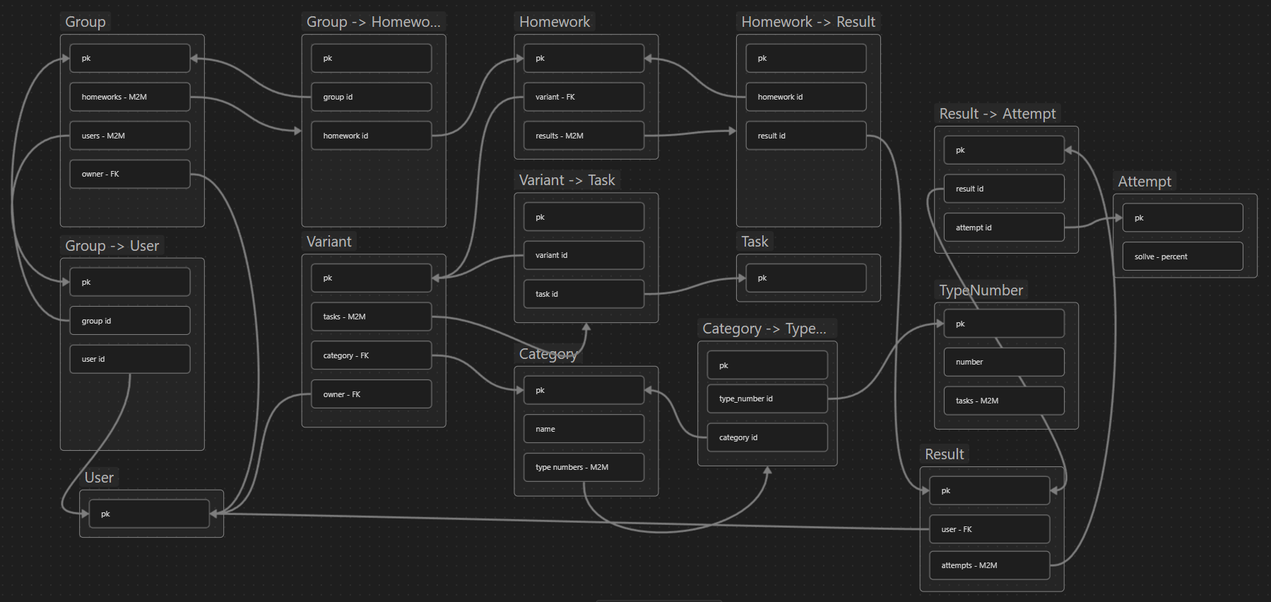

Slide 10
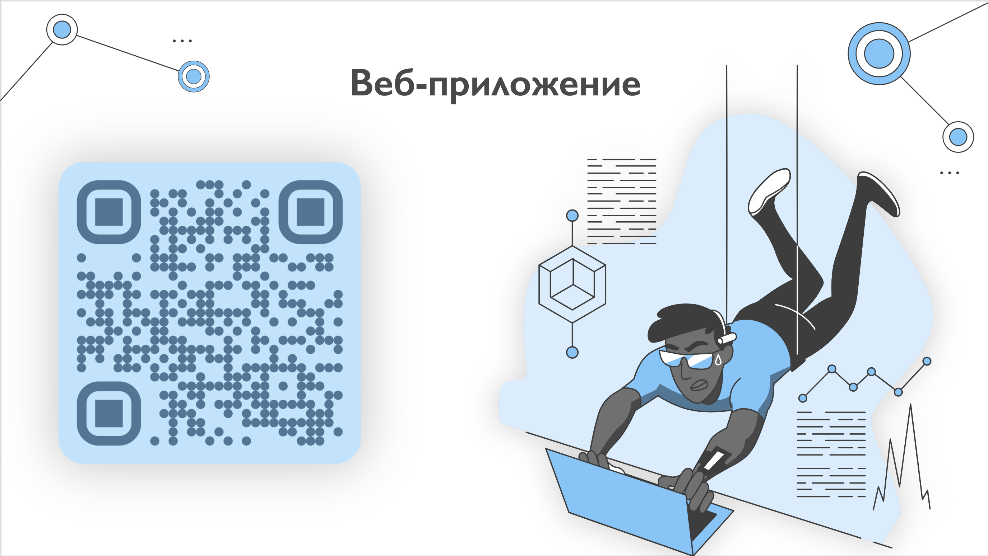
Our Solutions
Mercury
Venus
01
02
Mercury is the closest planet to the sun
Venus is the second planet from the sun
Jupiter
Neptune
03
04
Jupiter is the biggest planet of them all
Neptune is the farthest planet from the Sun

